Slide 1
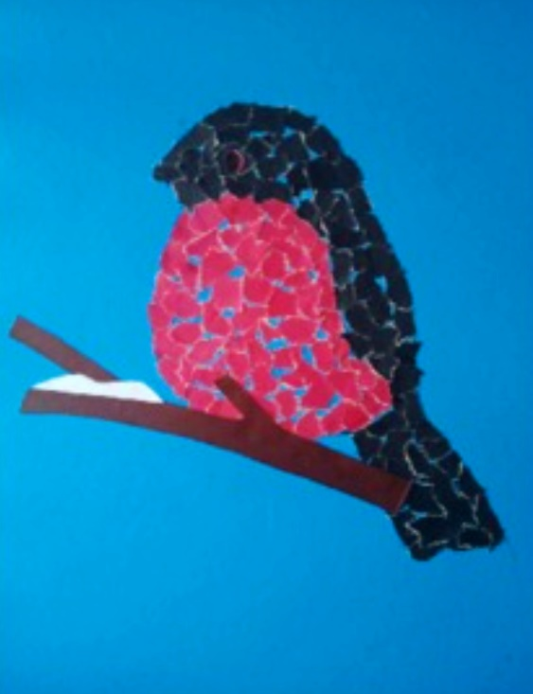
Задание по декоративно-прикладному творчеству «Снегирь на ветке»
Для учащихся 1-го года обучения дополнительной общеразвивающей программы «Весёлый Самоделкин» Педагог дополнительного образования Попова Алина Семёновна
МБУДО «Центр внешкольной работы»
2025

Slide 2
Уважаемые родители и дети!
Предлагаю вам заняться обрывной аппликацией.
Обрывная аппликация — это вид детского творчества, при котором изображение формируется с помощью обрывков бумаги.
Ребёнок заполняет контуры рисунка небольшими кусочками бумаги, подбирая необходимые цвета, при этом малыш самостоятельно отрывает небольшие элементы от большого листа цветной бумаги.

Slide 3
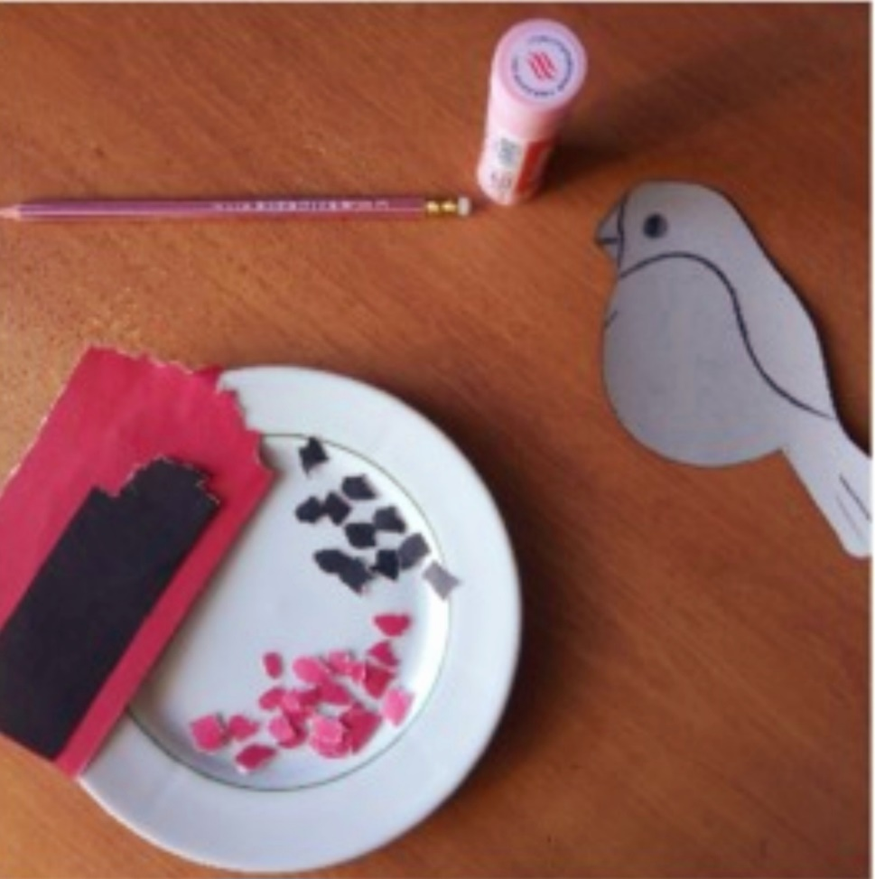
Вам необходимо приготовить:
шаблон снегиря,
цветную бумагу,
клей-карандаш.

Slide 4
Необходимо обвести шаблон на цветной бумаге.

Slide 5
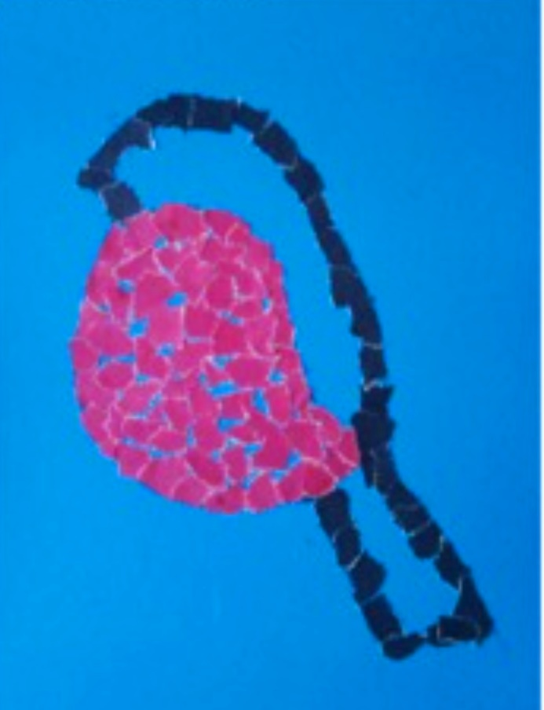
Обрываем небольшими кусочками цветную бумагу и выкладываем по контуру.

Slide 6
Заполняем полностью всю форму снегиря бумажной мозаикой.

Slide 7
Под фигуру снегиря приклеиваем веточку дерева из полосок коричневой бумаги
Вот наш снегирь готов! Жду ваши работы на следующем занятии!

